Slide 1

ВАКЦИНИ ПРОТИВ COVID-19
БЕЗОПАСНОСТЬ И ЭФФЕКТИВНОСТЬ

Slide 2
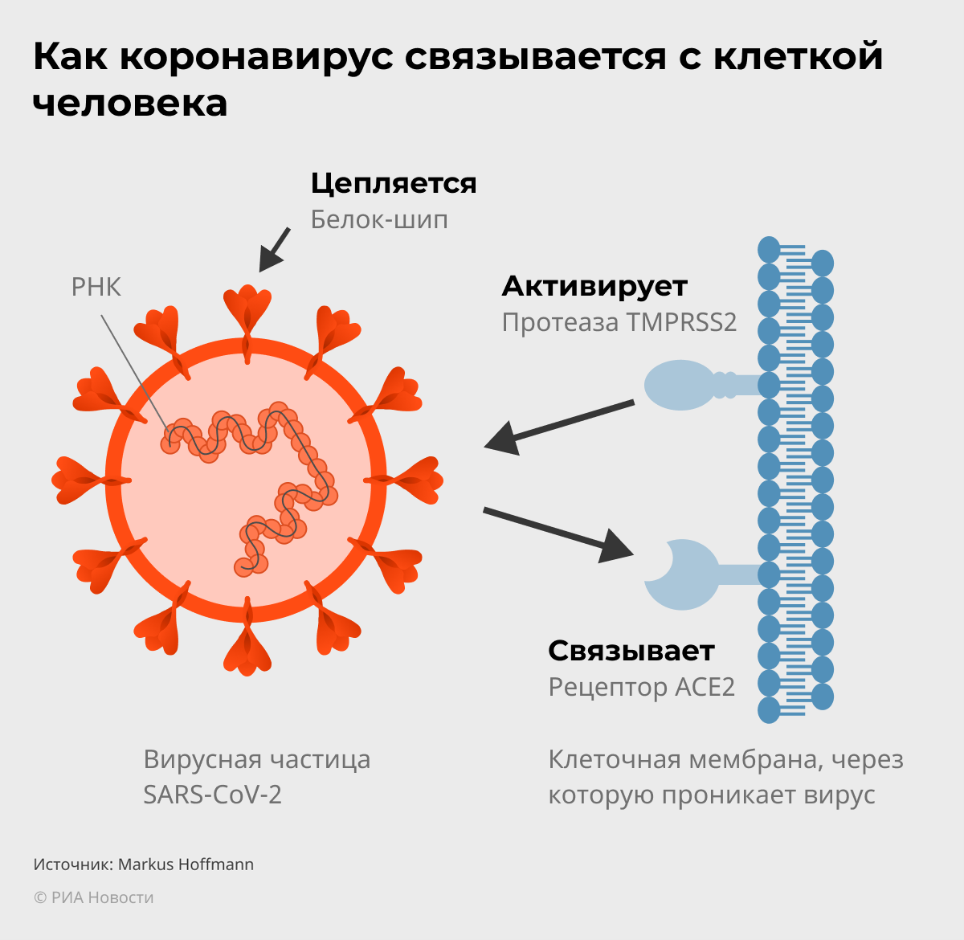
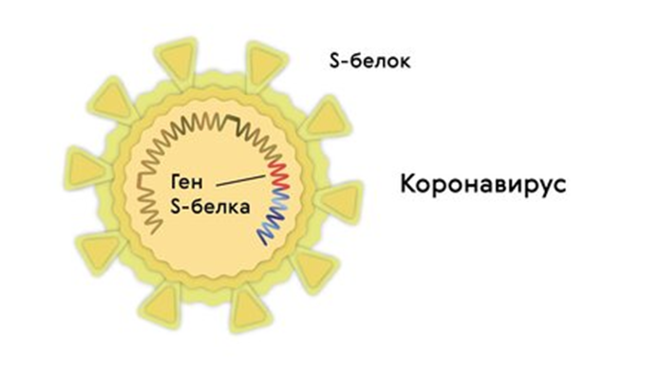
S- БЕЛОК: КУСОЧЕК ВИРУСА В ВАКЦИНЕ
Коронавирусы - это РНК-вирусы, их генетический материал представлен одноцепочечной рибонуклеиновой кислотой.
Вирусная частица - состоит из РНК или ДНК вируса и белковой оболочки, капсида.

Slide 3
ТИПЫ ВАКЦИНЫ ПРОПИВ COVID-19
Тип вакцины | Что в основе
Векторная | Вектор - вирус, лишенный способности размножаться в клетках и вызывать болезнь. Для получения вакцин против COVID-19 чаще всего используют аденовирусные векторы, геном которых представлен двухцепочечной ДНК. В векторную ДНК встроен ген коронавируса, кодирующий S-белок
Пептидная | Фрагменты вирусных S-белков, целые белки или белки, собранные в вирусоподобные частицы
мРНК-вакцина | Матричная РНК коронавируса, кодирующая S-белки. РНК называют матричной, потому что с нее, как с матрицы, считывается информация о первичной структуре белков
ДНК-вакцина | ДНК, содержащая гены, кодирующие вирусные S-белки
Цельновирионная | Целые ослабленные или инактивированные (убитые) вирусы

Slide 4
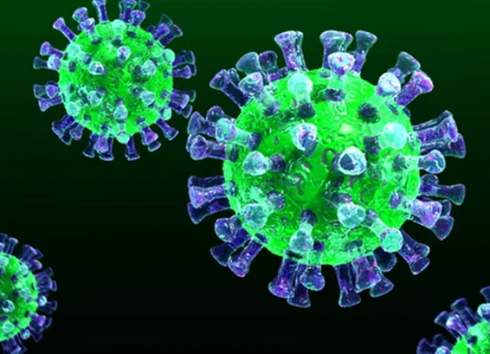
Статистика вакцинации от COVID-19 в мире
на 18.03.2021 г.
244 567 281 чел. (3.14% от населения) - привито
хотя бы одним компонентом вакцины
94 383 058 чел. - полностью привито
338 950 339 шт. - всего прививок сделано
В среднем в неделю прививается:
5 736 277 чел. в день (0.07% от населения) - кол-во новых привитых в день. При сохранении данного темпа для вакцинации первой прививкой 50% населения потребуется еще 637 дней.
10 308 446 шт. в день - кол-во всех прививок (первых и вторых).

Slide 5
КАРТА РЕЗУЛЬТАТОВ ВАКЦИНАЦИИ В МИРЕ

Slide 6
ТЕМПЫ ВАКЦИНАЦИИ В МИРЕ
ЗА ПЕРИОД С 13.02.2021 ПО 16.03.2021

Slide 7
Вакцины-лидеры, предназначенные для профилактики COVID-19
Вакцина |  | Страна | Тип вакцины | Эффективность
1 | Спутник V | Россия | Векторная | 91.4%
2 | AstraZeneca(AZD1222) | Англия, Швеция | Векторная | От 60 до 90%
3. | Ad26.COV2.S | США | Векторная | 95%
4. | Convidecia | Китай | Векторная | -
5. | Comirnaty (tozinameran | США, Германия | мРНК-вакцина | 95%
6 | Moderna | США | мРНК-вакцина | 94,5%
7. | Novavax | США | Пептидная | -
8. | ЭпиВакКорона | Россия | Пептидная | -
9. | BBIBP-CorV | Китай | Цельновирионная инактивированная | 79,37%
10 | CoronaVac | Китай | Цельновирионная инактивированная | 78%

Slide 8
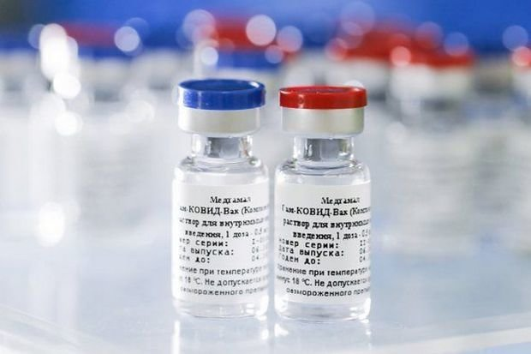
Вакцина «Спутник V» («Гам-КОВИД-Вак»,
Центр имени Гамалеи
НАЗВАНИЕ: Спутник V или Гам-КОВИД-Вак
ТИП ВАКЦИНЫ: векторная
КОЛИЧЕСТВО ДОЗ: 2 дозы с интервалом 21 день
СПОСОБ ВВЕДЕНИЯ: инъекция в плечо
ЭФФЕКТИВНОСТЬ: 91,4%
СТАДИЯ ИСПЫТАНИЙ: 3 фаза, раннее одобрение в России и ряде др. стран
Разработка зарегистрирована в августе 2020 года, предупреждает развитие тяжелой формы заболевания в 100 % случаев.
«Спутник V» рекомендован взрослым людям с 18 до 60 лет, а также пожилым. Как показали исследования, вероятность осложнений в группе пожилых людей не выше, чем в других группах.

Slide 9
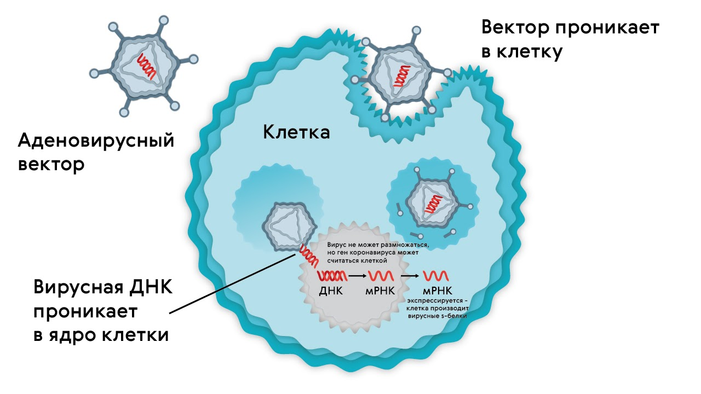
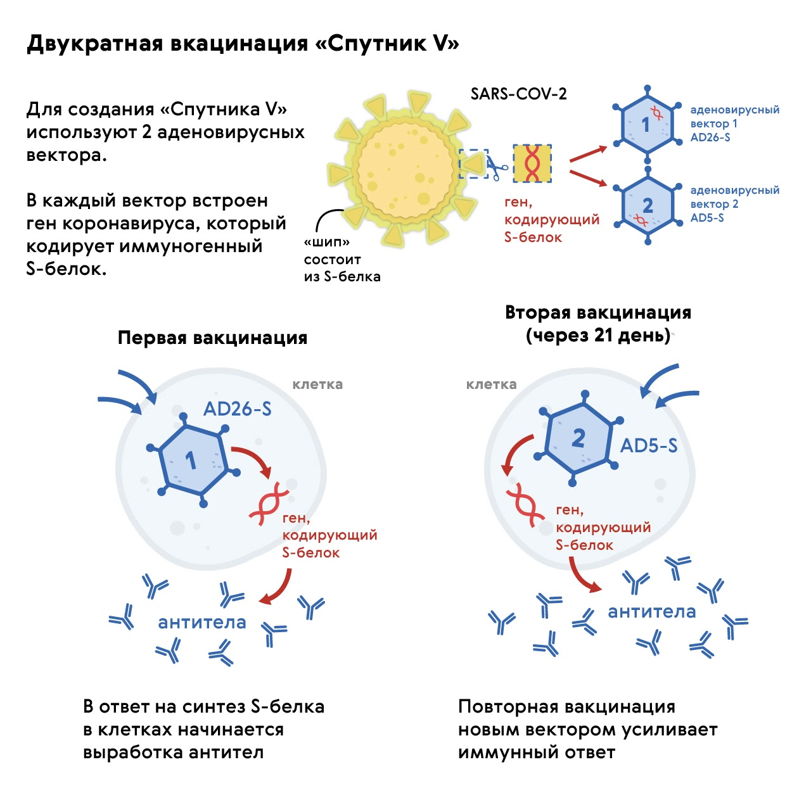
Как работают векторные вакцины
Как работает двукратная вакцинация «Спутником V».

Slide 10
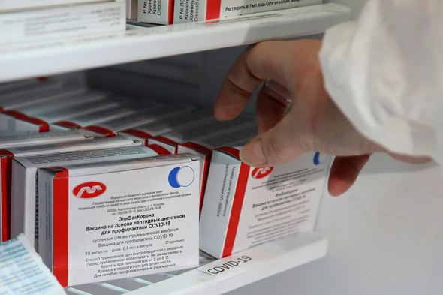
Вакцина «ЭпиВакКорона»
НАЗВАНИЕ: ЭпиВакКорона
ТИП ВАКЦИНЫ: пептидная
КОЛИЧЕСТВО ДОЗ: 2 дозы с интервалом 21 день
СПОСОБ ВВЕДЕНИЯ: инъекция в плечо
ЭФФЕКТИВНОСТЬ: не установлена
СТАДИЯ ИСПЫТАНИЙ: 3 фаза, раннее одобрение в России
Рекомендована для лиц в возрасте 18-60 лет, испытания на группе пожилых людей еще не завершены.

Slide 11
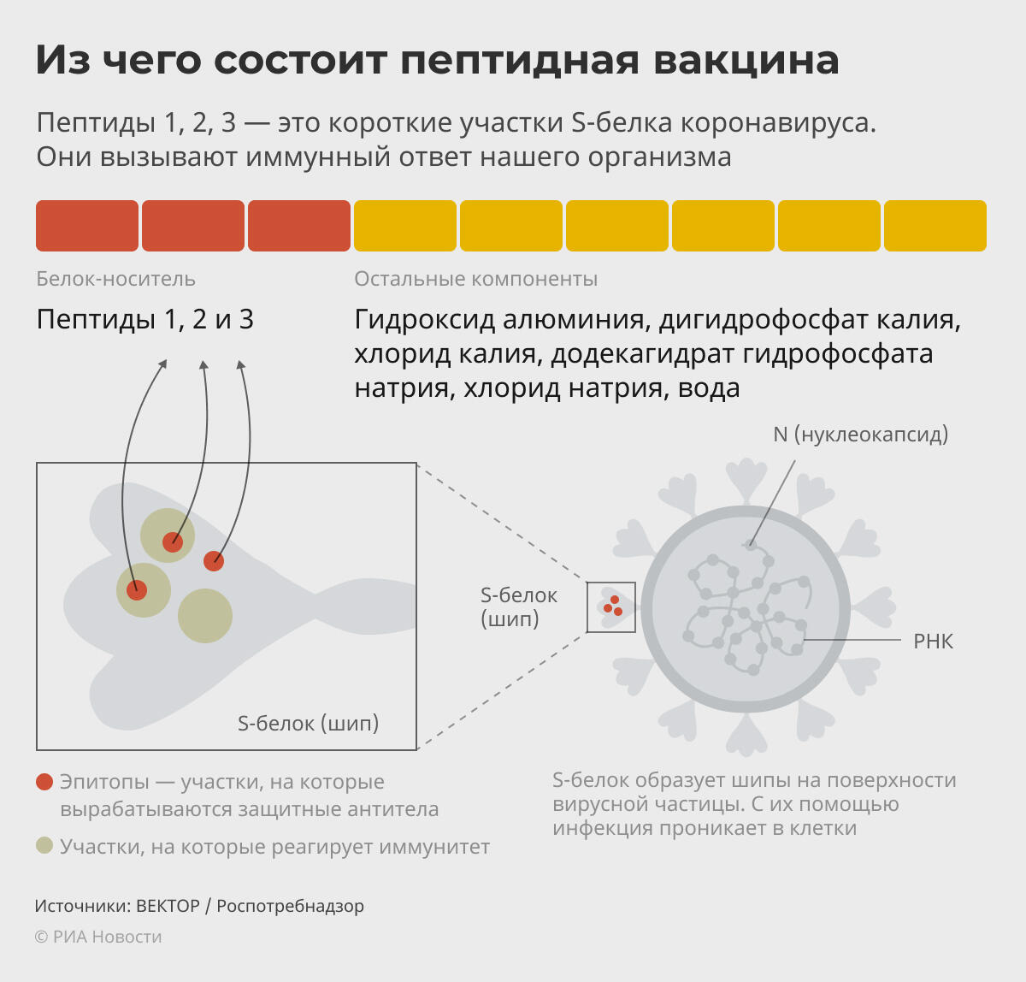
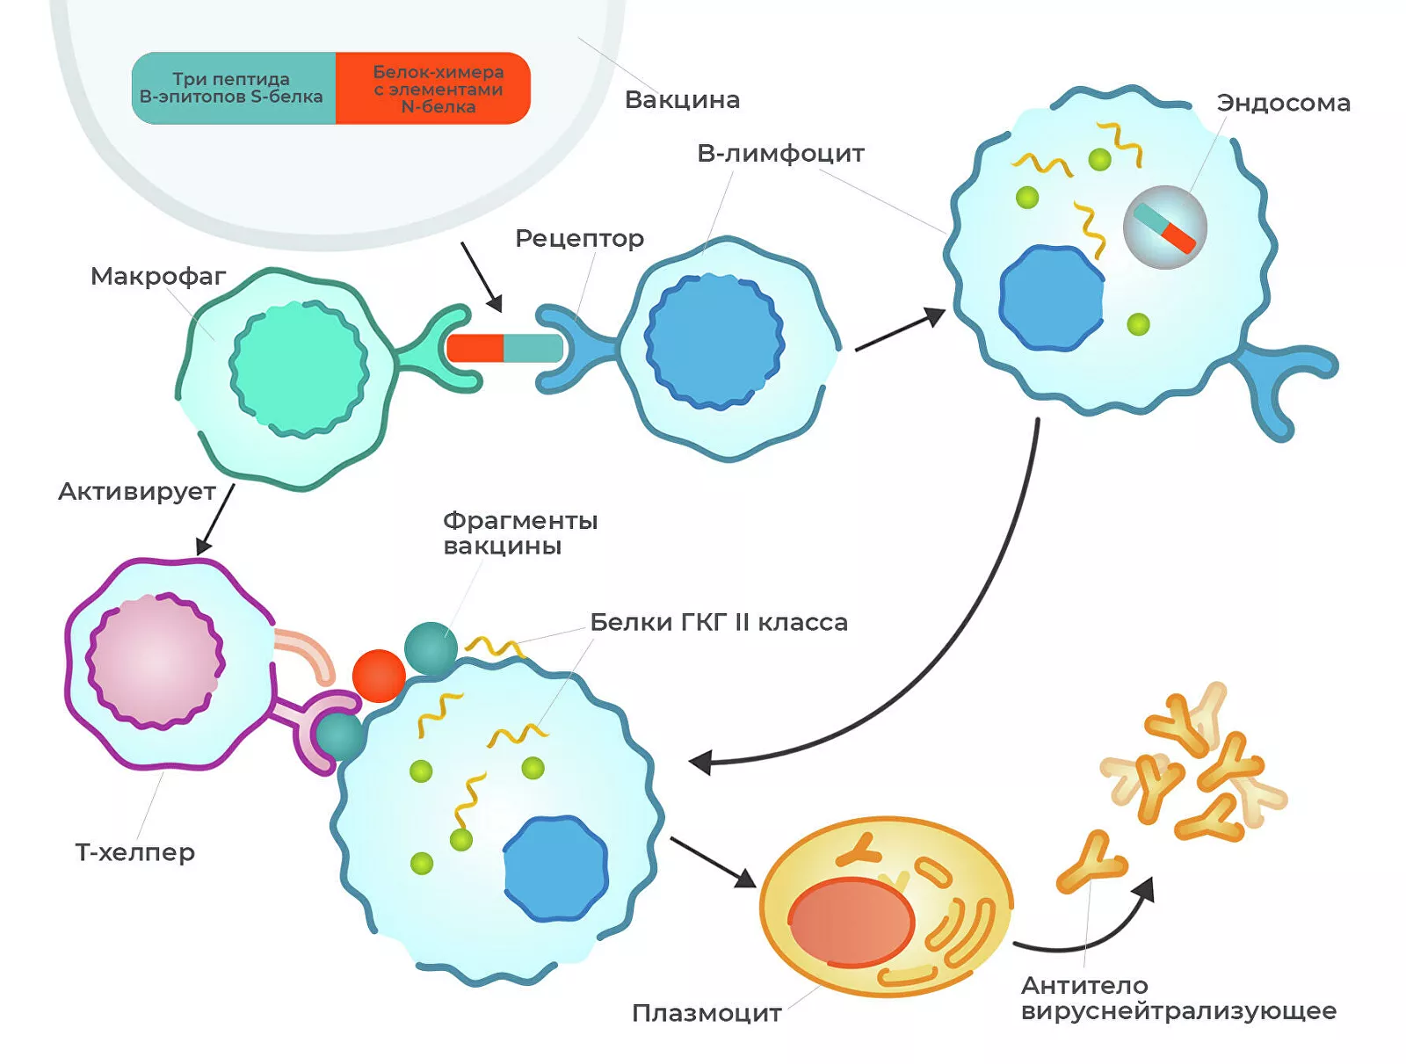

Slide 12
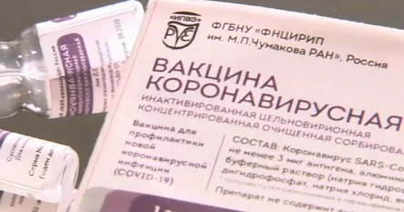
«КовиВак» (от Центра имени Чумакова)
НАЗВАНИЕ: Вакцина коронавирусная
ТИП ВАКЦИНЫ: цельновирионная инактивированная
КОЛИЧЕСТВО ДОЗ: 2 дозы с интервалом две недели
СПОСОБ ВВЕДЕНИЯ: инъекция в плечо
ЭФФЕКТИВНОСТЬ: предворительно 90%
СТАДИЯ ИСПЫТАНИЙ: 3 фаза планируется в апреле 2021г.
Последняя российская разработка.
Дата регистрации – 20.02.2021.
Если вы перенесли коронавирус и иммунитет снизился, то наиболее адекватно прививаться будет вакциной центра имени Чумакова — она дает полный набор всех антигенов этого вируса, что приводит к выработке всех антител.

Slide 13
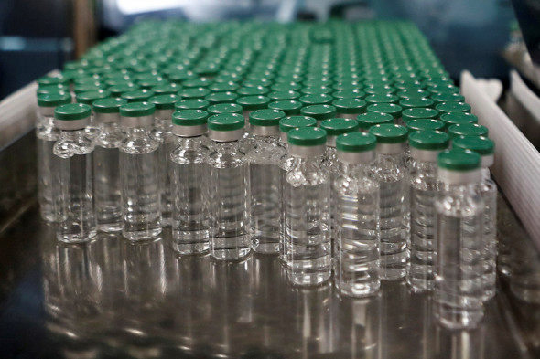
Вакцина AstraZeneca и Оксфордского университета
НАЗВАНИЕ: AZD1222 или Covishield
ТИП ВАКЦИНЫ: векторная
КОЛИЧЕСТВО ДОЗ: 2 дозы с интервалом 4 недели
СПОСОБ ВВЕДЕНИЯ: инъекция в плечо
ЭФФЕКТИВНОСТЬ: от 60 до 90% в зависимости от
дозировки
СТАДИЯ ИСПЫТАНИЙ: 3 фаза
Недостаток препарата, как и всех других векторных вакцин –
новая технология, ранее не использовавшаяся в здравоохранении.
Один из плюсов для производителей векторных препаратов –
скорость создания.
Вакцина зарегистрирована для применения в странах Евросоюза. Разрешена для экстренного использования еще в 20 странах.

Slide 14
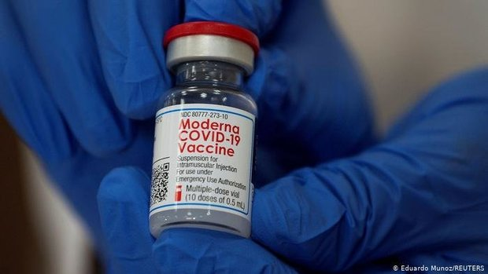
Вакцина Moderna
НАЗВАНИЕ: mRNA-1273
ТИП ВАКЦИНЫ: мРНК-вакцина
КОЛИЧЕСТВО ДОЗ: 2 дозы с интервалом
4 недели
СПОСОБ ВВЕДЕНИЯ: инъекция в плечо
ЭФФЕКТИВНОСТЬ: 94,5%
СТАДИЯ ИСПЫТАНИЙ: 3 фаза
Компания Moderna первой в мире начала проводить испытания собственной вакцины от коронавируса на людях.
Применяется в странах ЕС, Норвегии, Исландии, Гренландии и на Фарерских островах.

Slide 15
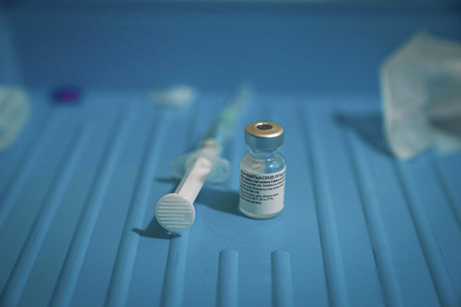
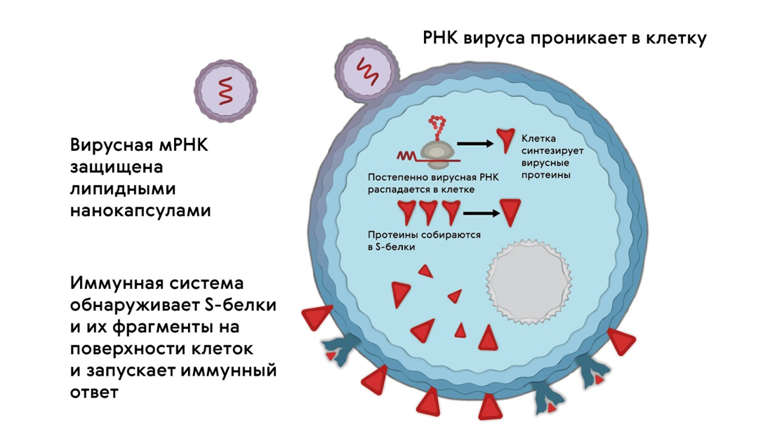
Вакцина Comirnaty (Pfizer-Bio NTech )
НАЗВАНИЕ: Comirnaty (tozinameran,BNT162b2)
ТИП ВАКЦИНЫ: мРНК-вакцина
КОЛИЧЕСТВО ДОЗ: 2 дозы с интервалом 21 день
СПОСОБ ВВЕДЕНИЯ: инъекция в плечо
ЭФФЕКТИВНОСТЬ: 95%
СТАДИЯ ИСПЫТАНИЙ: 3 фаза, полностью одобрена в некоторых странах
Важно! Норвежское медицинское агентство
14 января сообщило о 23 случаях смерти среди пожилых людей, привитых Comirnaty.
Специалисты считают, что побочные эффекты мРНК-вакцин могут спровоцировать тяжелое течение болезни у ослабленных пациентов.
Используется в экстренном порядке в США, Канаде, ЕС и ряде других стран, она полностью одобрена в Саудовской Аравии, Бахрейне и Швейцарии.

Slide 16
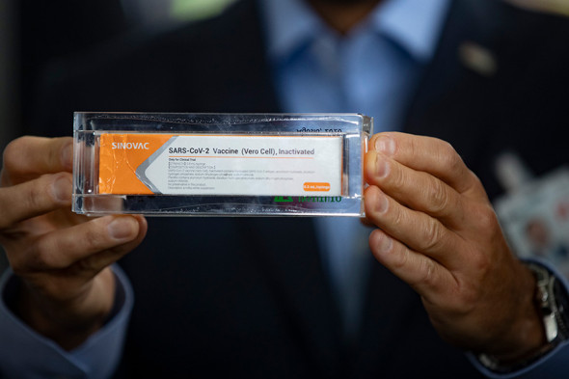
Вакцина CoronaVac (Sinovac)
НАЗВАНИЕ: CoronaVac или PiCoVacc
ТИП ВАКЦИНЫ: цельновирионная инактивированная
КОЛИЧЕСТВО ДОЗ: 2 дозы с интервалом 14 дней
СПОСОБ ВВЕДЕНИЯ: инъекция в плечо
ЭФФЕКТИВНОСТЬ: 50,4%
СТАДИЯ ИСПЫТАНИЙ: 3 фаза, разрешена в Китае, Индонезии
Использование этой вакцины 13 января разрешили власти Турции.
Несколько азиатских стран — Сингапур, Малайзия и Филиппины, а также Бразилия и Украина подписали соглашения о закупках.

Slide 17
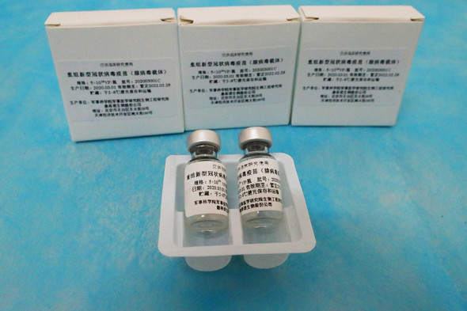
Вакцина Convidecia (CanSinoBIO)
НАЗВАНИЕ: Convidecia или Ad5-nCoV
ТИП ВАКЦИНЫ: векторная
КОЛИЧЕСТВО ДОЗ: 1 доза
СПОСОБ ВВЕДЕНИЯ: инъекция в плечо
ЭФФЕКТИВНОСТЬ: не установлена
СТАДИЯ ИСПЫТАНИЙ: 3 фаза, разрешена в Китае
Вакцина китайской компании CanSinoBIO на базе аденовирусного вектора Ad5 в настоящее время проходит третью стадию клинических испытаний в России (в России вакцина называется
Ad5-nCoV).
Согласно промежуточным результатам третьей фазы клинических испытаний в России, Ad5-nCoV показала эффективность в 92,5%. Окончательные результаты исследования появятся в середине 2021г.

Slide 18
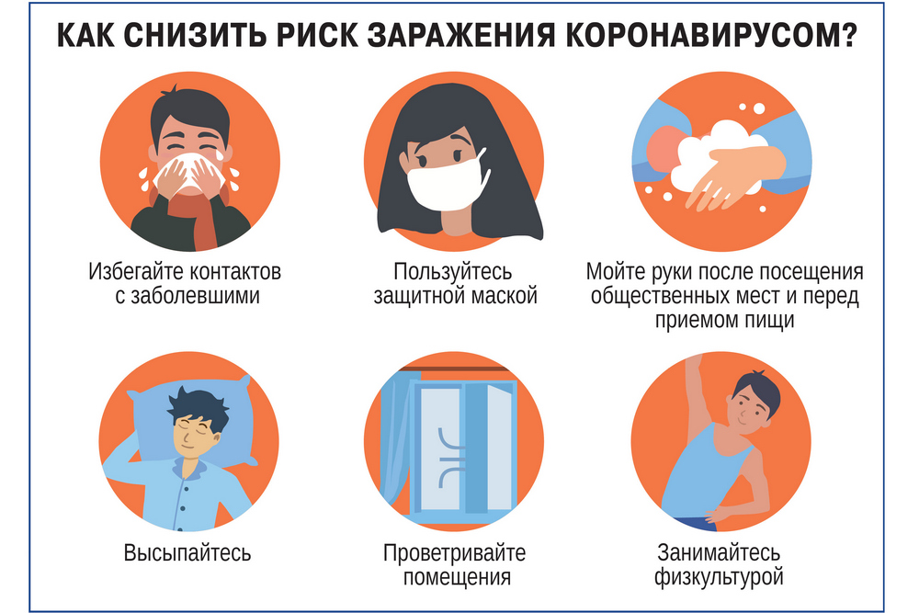
«Болезнь легче предупредить, чем лечить»
Гиппократ

